Slide 1

REDE BLOCKCHAIN BRASIL
Comitê Técnico
Reunião de 18 jul 2023

Slide 2
Pauta
Relato das iniciativas técnicas
Próxima sprint

Slide 3
Relato das iniciativas técnicas

Slide 4
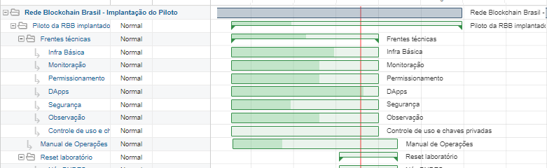
Gantt

Slide 5
Relato das Iniciativas Técnicas
Infra Básica (BNDES + Dataprev + TCU)
Questões de conexão com TCU ainda não resolvidas. Saída do TCU ok, mas retorno não ok
Teste Dataprev-TCU em 18 ou 19/07 (Telnet)
Atualização com frente do BNDES
Instalação do ETHStats e atualização do GitHub
Permissionamento (BNDES)
Resolvido permissões e acessos de máquinas virtuais do BNDES
Obtenção de chave privada e uso de conta admin para inserção de outros endereços
Interagir com smart contracts e emitir eventos e trabalhar na emissão de eventos suspeitos

Slide 6
Relato das Iniciativas Técnicas
Monitoração (CPQD + RNP)
Retomada a hierarquização do Prometheus
Aproveitamento da estrutura disponibilizada pela Prodemge
Expectativa de finalização em uma semana
Alinhamento com a RNP
Segurança (RNP)
Avanços nas mitigações de tratamento
Avanços nas contribuições para o Manual de Operações
Manual de Operações (BNDES)
x

Slide 7
Relato das Iniciativas Técnicas
Observação (PUC-Rio) → rever % no sistema
Nó observer levantado
Testes para envio de transações sendo realizados
DApps (Prodemge)
Validação da Ethereum-ETL como ferramenta para o piloto (extração, transformação e carga)
Testes realizados com resultados bem positivos
Validação com Gladstone e ajustes finais
Inclusão no GitHub
Necessidade de decisão de quem vai hospedar
Controle de uso e chaves privadas
Frente sem liderança

Slide 8
Próxima sprint

Slide 9
Próxima sprint
Considerações gerais
Xxx
Xxx
Xxx
Xxx

Slide 10










Portal BNDES
www.bndes.gov.br
Atendimento Empresarial
0800 702 6337
Chamadas internacionais
+55 21 2172 6337
Ouvidoria
0800 702 6307
www.bndes.gov.br/ouvidoria
Fale Conosco
www.bndes.gov.br/faleconosco
Obrigado
milber@bndes.gov.br
facebook.com/bndes.imprensa
twitter.com/bndes
youtube.com/bndesgovbr linkedin.com/company/bndes
Instagram.com/bndesgovbr

